Slide 1

Registro de la Propiedad del cantón Quinindé
INFORME
AÑO 2019

Slide 2
RENDICIÓN DE CUENTAS
PERÍODO 2019
Quienes Somos
El Registro de la Propiedad del Cantón Quinindé es una entidad pública que tiene como finalidad la seguridad jurídica de los bienes inmuebles, además tiene por objeto la transmisión, modificación, constitución y extinción de derechos reales sobre bienes inmuebles.
Naturaleza Jurídica
El Registro Municipal de la Propiedad del Cantón Quinindé, es un "órgano adscrito" al Gobierno Autónomo Descentralizado del Cantón Quinindé; goza de la autonomía Financiera, Administrativa y Registral.
Registro Oficial Edición Especial 617 de 13-nov.-2018

Slide 3
Misión
Realizar inscripciones de instrumentos públicos, títulos y demás documentos que la Ley exige o permite que se inscriban; servir de medio de tradición de bienes raíces y de otros derechos reales constituidos en ellos; dar publicidad a los contratos y actos que trasladen el dominio o imponen gravámenes o limitación a dicho dominio; y, garantizar la autenticidad y seguridad de los títulos, instrumentos públicos y documentos que deben registrarse.
Visión
Constituirse en una entidad de excelencia en la prestación del servicio registral e informativo. A través del, mejoramiento de los procesos, con talento humano capacitado y tecnología de punta, para satisfacer los requerimientos de usuarios e instituciones; y, ser referente como modelo de gestión autónoma.

Slide 4
Política de Calidad
Dar fe y publicidad de los actos registrales de propiedad inmobiliaria de acuerdo a la Ley de Registro, con la finalidad de responder al Derecho de los usuarios de tener inscrito su bien inmueble y acceder a la información de forma idónea, oportuna y veraz.
Principios
LEALTAD
RESPETO
TRANSPARENCIA
MÁXIMA DIVULGACIÓN
INTEGRIDAD
MÁXIMA PUBLICIDAD4

Slide 5
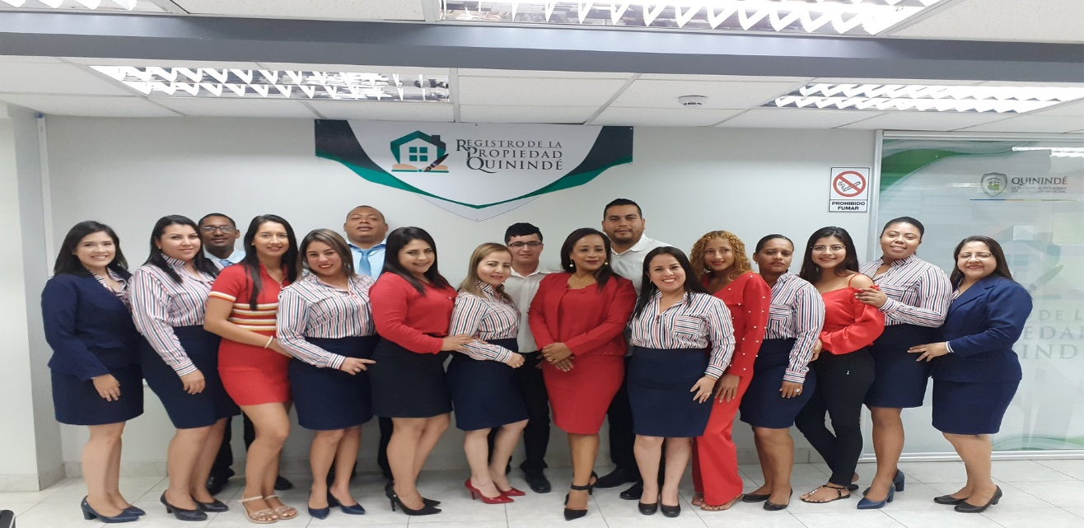
Equipo de Trabajo

Slide 6
PLANEACIÓN ESTRATÉGICA INSTITUCIONAL (PEI)
PLAN OPERATIVO ANUAL (POA)
EJECUCIÓN PRESUPUESTARIA EJERCICIO 2019 (EP)

Slide 7

PEI
Ofrecer
seguridad jurídica en el
tráfico de los bienes
inmobiliarios su
tradición y dominio
PEI
2019-2020
Establecer un
sistema informático
actualizado que
garantice una verdadera
gestión de calidad y
nuevas herramientas
tecnológicas
PLANIFICACIÓN
OPERATIVA ANUAL
Y
PRESUPUESTO 2020
DEL REGISTRO DE
LA PROPIEDAD DE
QUININDÉ
Garantizar
una integridad,
seguridad y
Confidencialidad de
los datos que guarda y
que son de carácter
público y privado

Slide 8
POA
Implementar sistema informático registral
Establecer procesos de control certificados
Ofrecer
seguridad jurídica en
el tráfico de los
bienes inmobiliarios
su tradición y
Dominio.
Implementar el archivo integro para custodia documentos
Implementar procedimientos institucionales

Slide 9
Implementar los
servicios de
certificaciones e
inscripciones en
línea.
POA
Establecer un
sistema informático
actualizado que
garantice una verdadera
gestión de calidad y
nuevas herramientas
tecnológicas
Implantar el
nuevo sistema
SGIR Y SIRE
como instrumento
informático de alto
estándar.
Se creo nuestra
propia página web institucional administrada
desde nuestros servidores
locales, donde ya es posible los
servicios en línea para
certificaciones.
IMPLEMENTACIÓN PÁGINA WEB Y REDES SOCIALES

Slide 10
ESTRUCTURA ORGÁNICA
Registrador de la Propiedad
Certificaciones
Inscripciones
Calificación Títulos
Archivo
Coordinación Registral
Financiero
Talento Humano
Compras Públicas
Atención Cliente
Recaudación
Atención al Cliente
Coordinación Institucional
Página Web Institucional: rpquininde.gob.ec
Teléfono: 06736258
Email: registrodelapropiedadquininde@gmail.com
Facebook: Registro de la Propiedad cantón Quinindé

Slide 11
TRÁMITES DESPACHADOS UNIDAD CERTIFICACIONES
MESES 2019 | INSCRIPCIONES | CERTIFICADOS | CERTIFICADOS GRATUITOS | INSCRIPCIONES | CERTIFICADOS
ENERO | 487 | 1190 | 0 | 22 | 0
FEBRERO | 310 | 1054 | 0 | 21 | 0
MARZO | 277 | 884 | 0 | 22 | 0
ABRIL | 243 | 1159 | 1 | 16 | 6
MAYO | 202 | 991 | 25 | 22 | 1
JUNIO | 269 | 1121 | 7 | 13 | 2
JULIO | 277 | 1294 | 51 | 20 | 3
AGOSTO | 358 | 1279 | 40 | 13 | 3
SEPTIEMBRE | 322 | 1569 | 31 | 10 | 7
OCTUBRE | 322 | 1126 | 49 | 7 | 10
NOVIEMBRE | 332 | 1252 | 14 | 10 | 2
DICIEMBRE | 325 | 934 | 4 | 17 | 2
TOTAL ANUAL | 3724 | 13853 | 222 | 193 | 36

Slide 12
INFORME ECONÓMICO FINANCIERO
Ejercicio Fiscal 2019

Slide 13
INGRESOS AÑO 2019
Resumen general (01 enero – 31 diciembre 2019
MES
ENERO
FEBRERO
MARZO
ABRIL
MAYO
JUNIO
JULIO
AGOSTO
SEPTIEMBRE
OCTUBRE
NOVIEMBRE
DICIEMBRE
TOTAL
INGRESOS
41.598,98
37.886,91
29.651,07
28.381,79
23.308,46
35.098,31
35.898,84
32.954,65
38.459,59
29.653,28
48.320,35
38.735,20
411.390,45

Slide 14
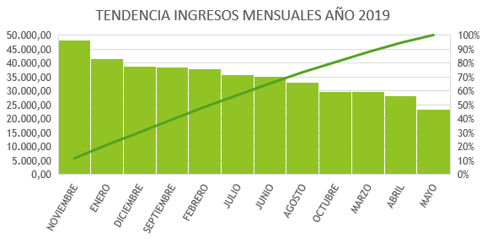
COMPORTAMIENTO INGRESOS 2019
DETALLE | MES | INGRESO | PORCENTAJE
MENOR | MAYO | 23.308,46 | 5,55
MAYOR | NOVIEMBRE | 48.320,35 | 11,51
PROMEDIO INGRESO ANUAL | 34,995,62
FUENTE DATOS: Tesorería Registral

Slide 15
Ejecución Presupuestaria Ingresos AÑO 2019
Resumen general (01 enero – 31 diciembre 2019
FUENTE: Gestión Financiera Registral

Slide 16
Ejecución Presupuestaria Gastos AÑO 2019
Resumen general (01 enero – 31 diciembre 2019
FUENTE: Gestión Financiera Registral

Slide 17
REMANENTE A FAVOR DEL
GAD MUNICIPAL
Resumen Ingresos y Gastos
Denominación | Ejecutado
Ingresos | 411.390.45
Gastos | 325.462.81
Por devengar (Dinardap, energía otros) | 3.286.98
Fondo Contingencia Art.43 Ordenanza | 15.000.00
TOTAL REMANENTE GAD MUNICIPAL | 67.641,66
FUENTE: Gestión Financiera Registral

Slide 18
Cambio de instalaciones
Cambio de instalaciones
En el mes de julio del 2019, gracias al señor Alcalde Ab. Carlos Barcia Molina, se realizó el cambio de las instalaciones de las oficinas del RPQ para poder brindar al usuario una atención de calidad. A su vez se uniformó a los funcionarios para mejorar la imagen institucional.

Slide 19
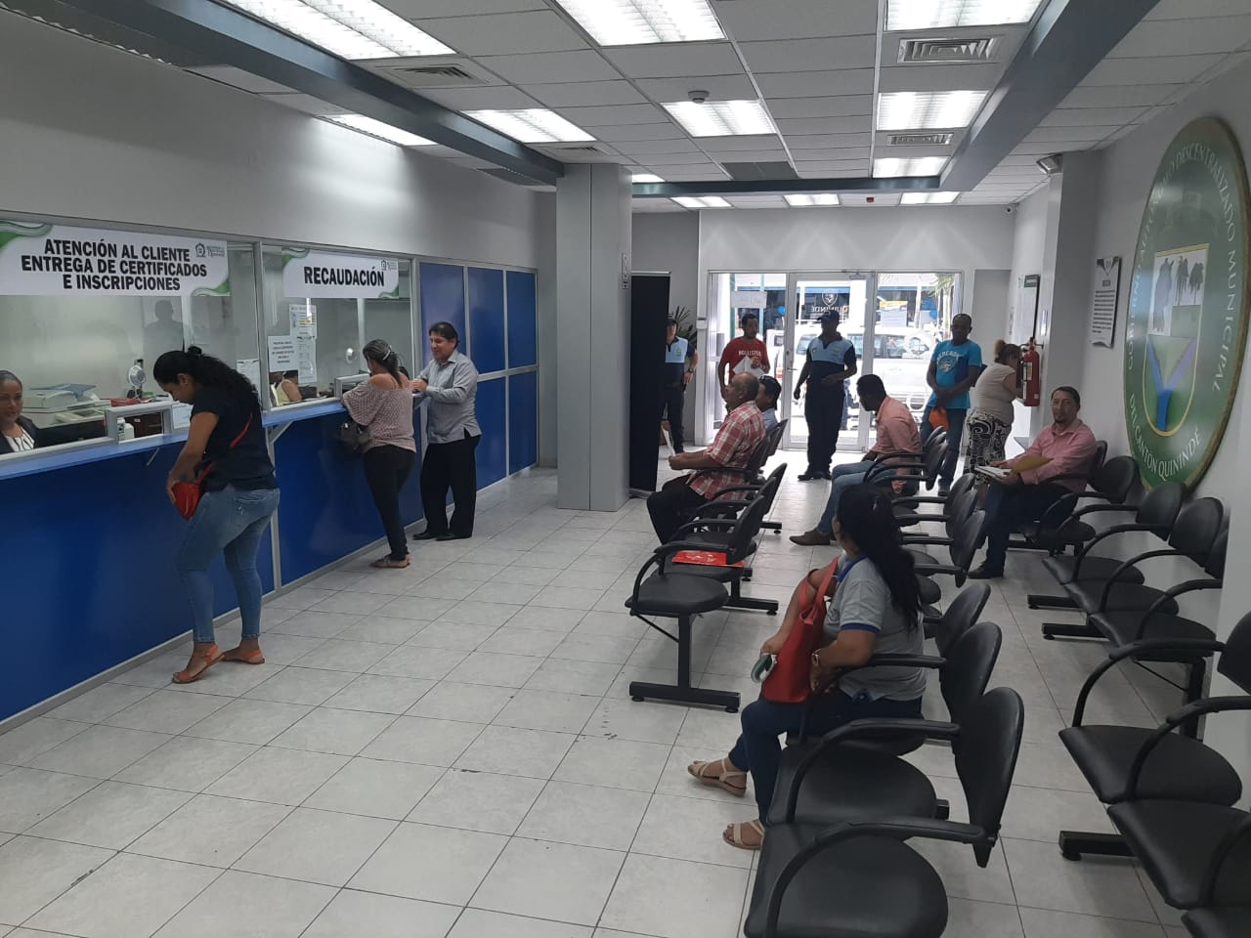
METAS LOGRADAS
NUEVAS INSTALACIONES
SALA DE ESPERA

Slide 20
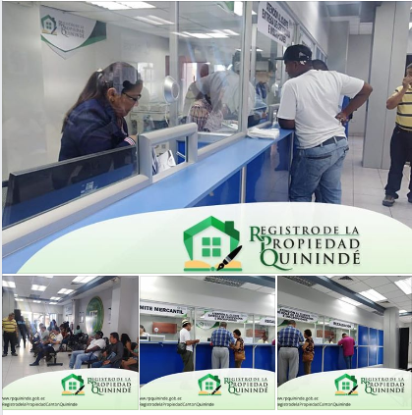
METAS LOGRADAS
NUEVAS INSTALACIONES
VENTANILLAS ATENCIÓN CLIENTE

Slide 21
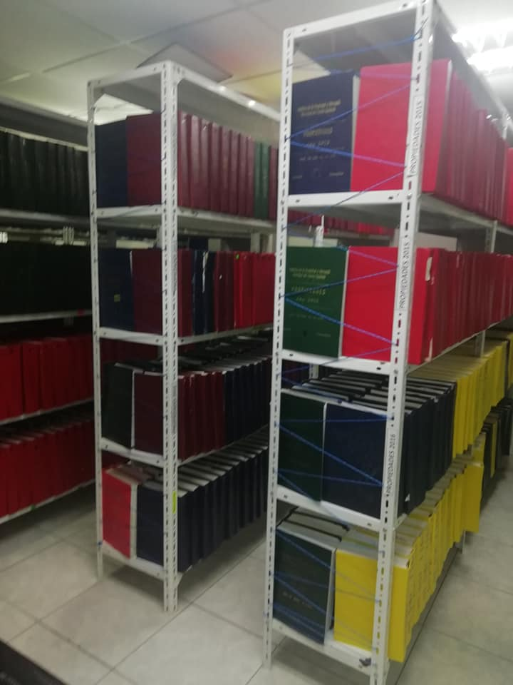
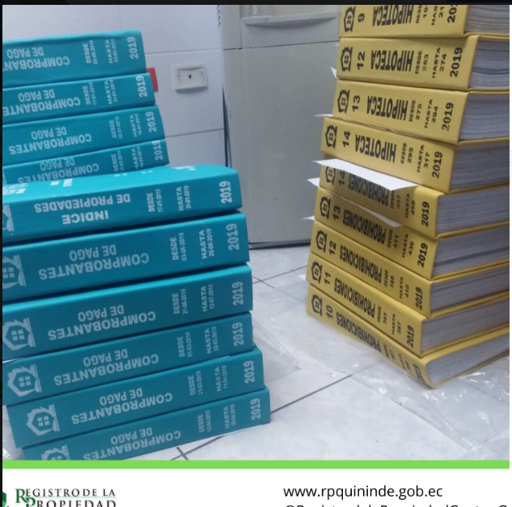
METAS LOGRADAS
ESPACIO ARCHIVO REGISTRAL
ARCHIVO ORDENADO
CLASIFICADOS POR AÑOS

Slide 22
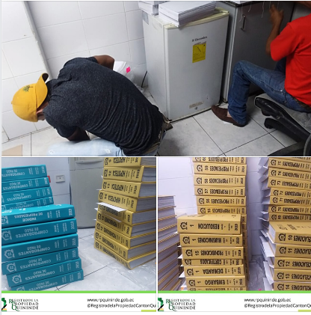
METAS LOGRADAS
ARCHIVO REGISTRAL
EMPASTADO LIBROS REGISTRALES

Slide 23
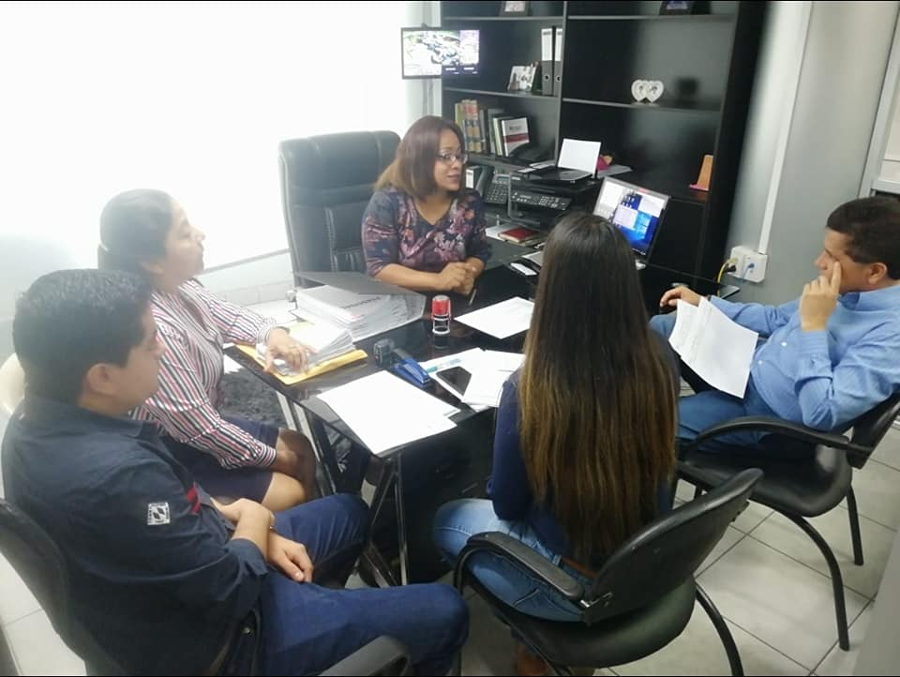
METAS LOGRADAS
PLANIFICACIÓN METAS Y OBJETIVOS
REUNIONES TRABAJO SEÑOR ALCALDE

Slide 24
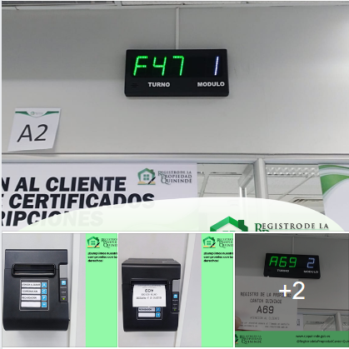
METAS LOGRADAS
ATENCIÓN AL CLIENTE
TURNERO

Slide 25
METAS LOGRADAS
Implementación de la página web institucional y redes sociales
Sistema de Turnero
Adquisición de discos duros para respaldo de información del servidor sobre el programa registral
Póliza de bienes del RPQ
POA

Slide 26
METAS LOGRADAS
Facturación Electrónica
Digitalización de libros registrales

Slide 27

METAS LOGRADAS
MEDIOS DIGITALES
CREACIÓN PÁGINA WEB INSTIRUCIONAL Y REDES SOCIALES

Slide 28


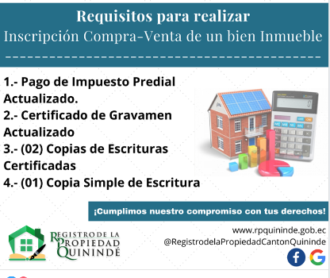
METAS LOGRADAS
MEDIOS DIGITALES
PRINCIPIO: MÁXIMA DIVULGACIÓN

Slide 29
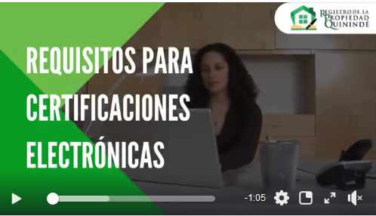

METAS LOGRADAS
MEDIOS DIGITALES
PRINCIPIO: MÁXIMA DIVULGACIÓN

Slide 30
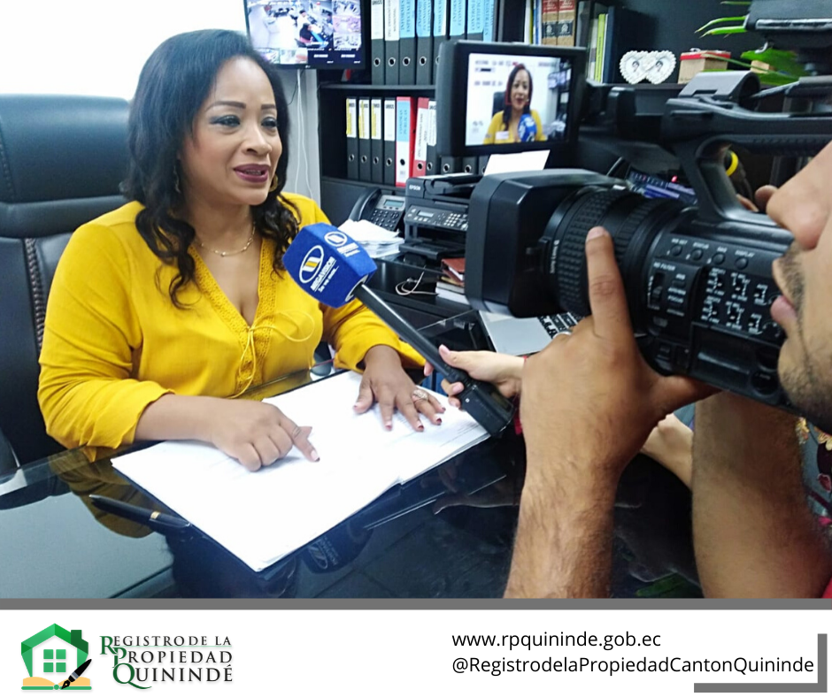
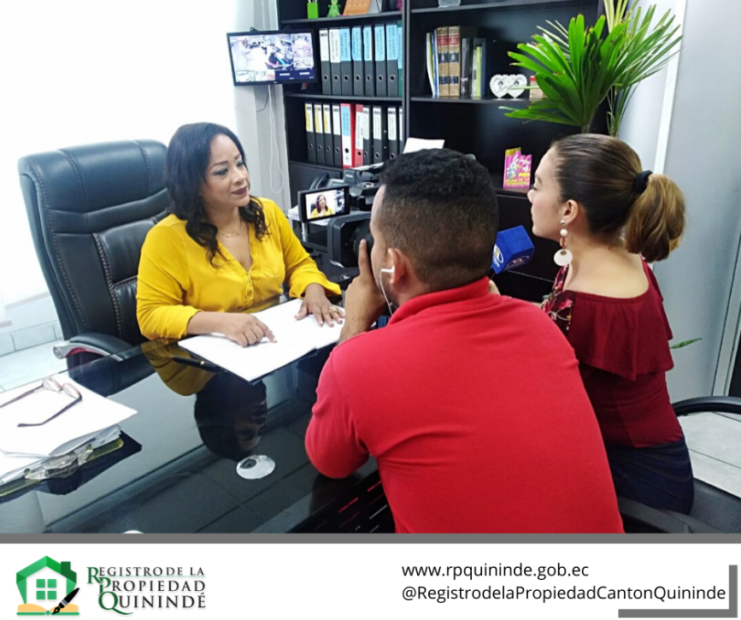
METAS LOGRADAS
MEDIOS COMUNICACIÓN
PRINCIPIO: MÁXIMA DIVULGACIÓN

Slide 31
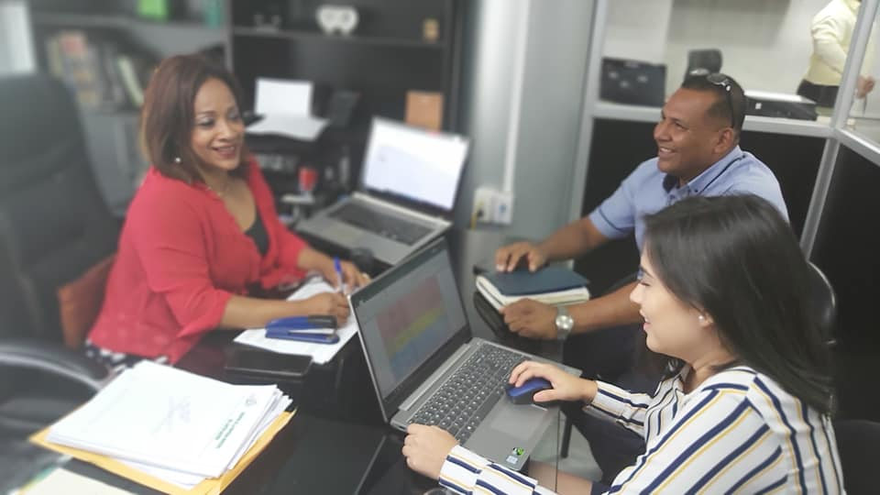
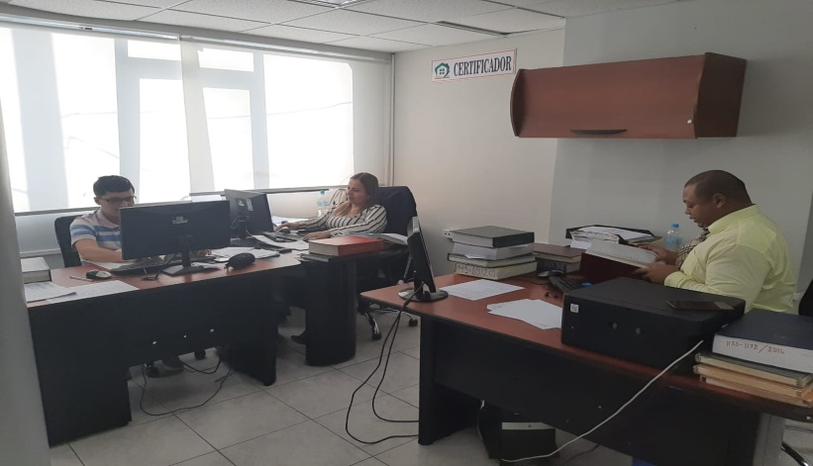
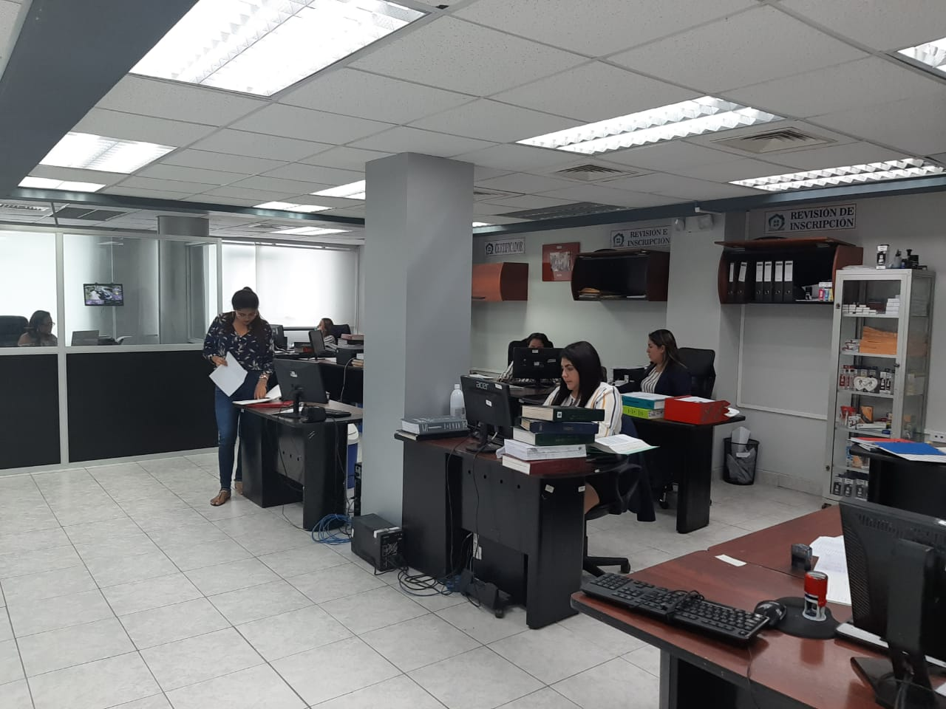
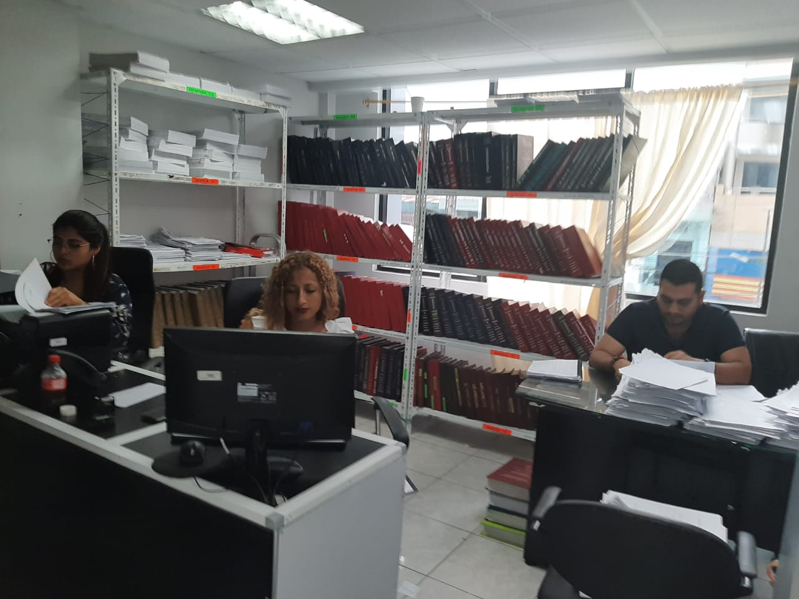
METAS LOGRADAS
TALENTO HUMANO
ÁREAS CONFORTABLES – AMBIENTE TRABAJO

Slide 32
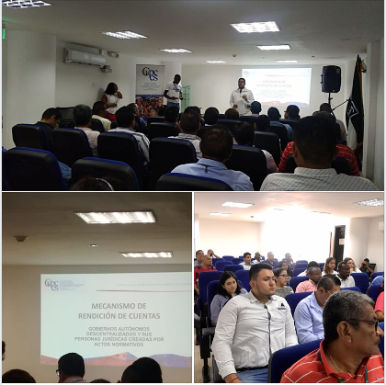
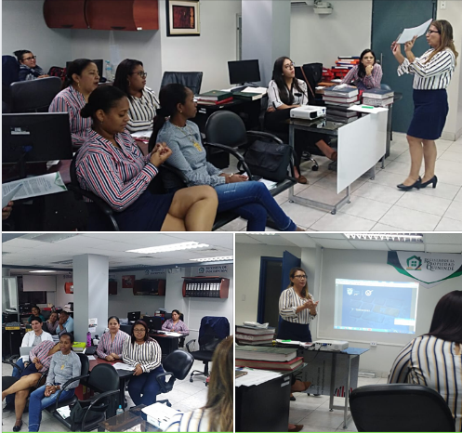
METAS LOGRADAS
TALENTO HUMANO
CAPACITACIONES

Slide 33
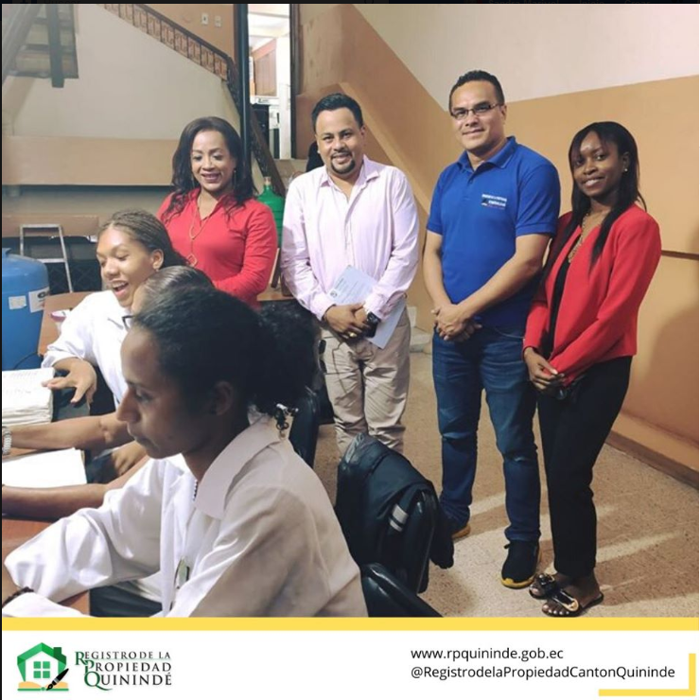
METAS LOGRADAS
TALENTO HUMANO
REUNIONES TRABAJO – EXPERIENCIAS OTROS REGISTROS

Slide 34
El Registro de la Propiedad del cantón Quinindé, agradece su atención
TRABAJAMOS PARA SERVIR MEJOR…

